Slide 1
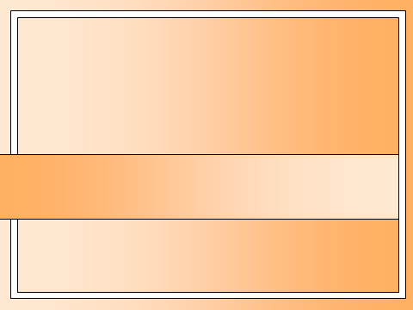
Ковалентная неполярная связь - H₂
Ковалентная полярная связь - H₂О
Ионная химическая связь
+
-
Ионная связь - NaCl

Slide 2
Схема соединения атомов водорода в молекулу
H
H
+1
+1
1
1
1
1
1s
1s
1s
1s
Ось симметрии
2.2
2.2
H
H

Slide 3
Схема соединения атомов фтора в молекулу
F
F
+9
+9
2
7
2
7
2
2
5
2
2
5
1s
2s
2p
1s
2s
2p
2p
2p
2s
2s
1s
1s
Ось симметрии
3.98
3.98
F
F

Slide 4
Схема соединения атомов азота в молекулу
N
N
+7
+7
2
5
2
5
2
2
3
2
2
3
1s
2s
2p
1s
2s
2p
2p
2p
2s
2s
1s
1s
Ось симметрии
3.07
3.07
N
N

Slide 5
Схема соединения атомов водорода и фтора в молекулу
H
F
+1
+9
1
2
7
1
2
2
5
1s
1s
2s
2p
2p
1s
2s
1s
Ось симметрии
2.20
^{δ+}
^{δ-}
3.98
H
F

Slide 6
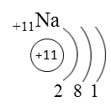
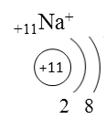
Схема образования ионов натрия и фтора из их атомов
-
1ē
Частица, отдающая электроны, превращается в положительный ион.
0
-
+
Na
Na
1ē
атом
ион
+
1ē
Частица, принимающая электроны, превращается в отрицательный ион.
F
0
F
-
+
1ē
атом
ион

Slide 7
Схема образования ионной связи фторида натрия
+
-
Na
+
F
катион натрия
анион фтора

Slide 8
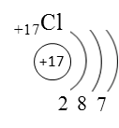
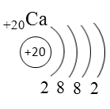
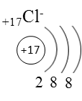
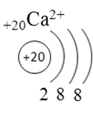
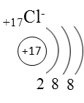
Схема образования ионной связи хлорида кальция

Slide 9
Задания для самоконтроля
На основе схемы образования химического соединения составьте уравнение химической реакции.
Cl
Ca
+17
-
Ca
2+
-
Cl
Cl
+20
+
2 8 7
+20
+17
+17
Cl
2 8 8 2
2 8 8
2 8 8
2 8 8
+17
2 8 7

Slide 10
Задания для самоконтроля
На основе схемы образования химического соединения составьте уравнение химической реакции.
+X
+
-2
+
2 1
+
+Y
+Y
+X
+X
+X
2 6
2 8
2
2
2 1

Slide 11
Задания для самоконтроля
Дана схема образования химического соединения:
+
-
+X
+
+Y
+X
+Y
2 8 1
2 7
2 8
2 8
Выберите пару химических элементов, атомы которых могут взаимодействовать в соответствии с этой схемой:
Неверно
Верно
а) Na и O
б) Li и F
в) K и O
г) Na и F

